Slide 1
Sum over Subsets
158
Menghitung agregasi atas seluruh submask dalam O(2^n · n)
Competitive Programming · Day 158

Slide 2
00
Sebelum Mulai
Materi ini tentang apa, dan kapan ia dipakai

Slide 3
Penjelasan Sederhana
Sum over subsets: menjumlahkan seluruh bagian dari setiap himpunan.
BAYANGKAN SEPERTI INI
DI DALAM SOAL
Setiap kombinasi bahan masakan punya nilai. Kamu ingin tahu, untuk setiap kombinasi, total nilai SEMUA kombinasi yang merupakan bagian darinya.
Untuk setiap mask, jumlahkan f[submask] atas semua submask. Cara langsung O(3^n).
Alih-alih memeriksa semua bagian sekaligus, tambahkan bahan satu per satu: pertama izinkan bedanya hanya di bahan 1, lalu bahan 1 dan 2, dan seterusnya.
Proses bit demi bit. Lapis ke-i menggabungkan nilai dari mask yang bit ke-i-nya mati.
Urutannya wajib: bahan yang sudah digabung tidak boleh diproses ulang di tengah.
Loop bit WAJIB di luar, loop mask di dalam. Sama seperti loop k pada Floyd-Warshall.
Setelah n lapis, semua kombinasi bagian sudah terjumlah.
Kompleksitasnya turun dari O(3^n) menjadi O(2^n x n).
INTINYA
SOS DP dan Floyd-Warshall punya bentuk yang sama: loop terluar berarti "berapa banyak yang sudah diizinkan".

Slide 4
Materi Ini Tentang Apa
Sum over Subsets menjumlahkan nilai seluruh submask dari setiap mask, dalam O(2^n x n) alih-alih O(3^n).
Masalahnya
Untuk setiap mask, hitung jumlah f[submask] atas semua submask dari mask. Cara langsung memakan O(3^n) yang terlalu lambat untuk n = 20.
Idenya: tambahkan satu bit per lapis
Proses bit demi bit. Pada lapis ke-i, gabungkan nilai dari mask yang bit ke-i-nya mati ke mask yang bit ke-i-nya menyala. Setelah n lapis, semua submask terjumlah.
Mirip Floyd-Warshall
Sama seperti loop k pada Floyd-Warshall, loop bit di sini harus berada di luar. Ia berarti "bit mana saja yang sudah digabungkan".
Dipakai bersama inklusi-eksklusi
SOS DP sering menjadi bagian dari perhitungan yang melibatkan supermask, komplementer, atau XOR convolution.

Slide 5
Kapan Dipakai, Kapan Tidak
Ini teknik yang cukup khusus, tetapi bila cocok ia menggantikan perhitungan yang mustahil dengan yang ringan.
PAKAI KETIKA
JANGAN PAKAI KETIKA
v
Perlu menjumlahkan atau menggabungkan nilai seluruh submask untuk setiap mask
x
Operasi penggabungannya tidak punya sifat yang memungkinkan penggabungan bertahap
v
n di bawah sekitar 22
x
n terlalu besar; 2^n tetap menjadi batasnya
v
Soal menghitung pasangan yang irisan atau gabungannya memenuhi syarat tertentu
x
Cukup dengan iterasi submask biasa karena hanya beberapa mask yang ditanya
v
Perlu menghitung banyaknya himpunan yang termuat di dalam setiap himpunan
Loop bit WAJIB di luar, loop mask di dalam. Menukarnya menghasilkan jawaban yang salah, persis seperti pada Floyd-Warshall.

Slide 6
Posisi Materi Ini
Materi ini tidak berdiri sendiri. Di kiri adalah yang sebaiknya sudah kamu kuasai, di kanan adalah yang terbuka setelah materi ini selesai.
PRASYARAT
SETELAH INI
DP Bitmask (Day 156)
Subset convolution
MATERI INI
Sum over Subsets
(SOS DP)
Inklusi-eksklusi
XOR basis
Menjumlahkan seluruh submask dalam O(2^n x n).
Soal kombinatorika lanjut
SOS DP dan Floyd-Warshall punya bentuk yang sangat mirip: loop terluar berarti "berapa banyak yang sudah diizinkan". Mengenali kemiripan ini membantu mengingat keduanya.

Slide 7
Agenda
01 Masalah yang Diselesaikan
05 Kode & Variasi
02 Kenapa Cara Naif Gagal
06 Contoh Soal & Pembahasan
03 Ide Per Bit
07 Aplikasi Nyata
04 Simulasi Tiga Tahap
08 Latihan Mandiri

Slide 8
01
Masalah yang Diselesaikan
Menjumlahkan seluruh subset dari setiap mask

Slide 9
Rumusan Masalah
Diberikan nilai g[mask] untuk setiap himpunan. Hitung f[mask] = jumlah g[sub] untuk semua sub yang merupakan subset dari mask.
Contoh kecil
Untuk mask = 011 (biner), subsetnya adalah 000, 001, 010, dan 011. Jadi f[011] = g[000] + g[001] + g[010] + g[011].
Kenapa berguna
Banyak soal bertanya “berapa total nilai atas semua kombinasi yang termuat di dalam himpunan ini”. Menghitungnya satu per satu terlalu lambat.
Cara naif
Untuk setiap mask, iterasi seluruh subsetnya. Total pasangannya 3^n, karena setiap elemen punya tiga kemungkinan posisi.
Target
Turun menjadi O(2^n · n). Untuk n = 20, dari 3,5 miliar menjadi 20 juta.

Slide 10
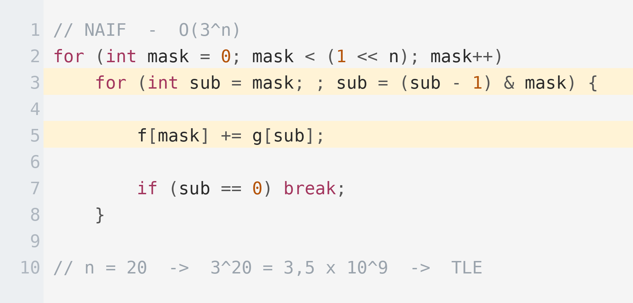
Cara Naif
Benar, tetapi terlalu lambat untuk n di atas 15.

Slide 11
02
Ide Per Bit
Selesaikan satu bit pada satu waktu

Slide 12
Cara Berpikirnya
Alih-alih memproses satu mask sekaligus, kita memproses satu BIT untuk semua mask.
Tahap ke-i
Setelah tahap ke-i selesai, f[mask] sudah menjumlahkan seluruh submask yang hanya berbeda pada bit 0 sampai i.
Transisinya
Bila bit i pada mask menyala, tambahkan f[mask tanpa bit i]. Nilai itu sudah memuat seluruh kombinasi bit sebelumnya.
Setelah n tahap
Seluruh bit sudah diproses, sehingga f[mask] memuat jumlah atas semua subset. Tepat yang kita inginkan.
Kenapa tidak dobel
Setiap subset dicapai melalui tepat satu urutan penambahan bit, yaitu urutan bit dari kecil ke besar. Jadi tidak ada yang terhitung dua kali.

Slide 13
03
Simulasi Tiga Tahap
n = 3, g = [1, 2, 3, 4, 5, 6, 7, 8]

Slide 14
Tahap 0 — Nilai Awal
f dimulai sebagai salinan g. Belum ada penjumlahan.
0 / 3
1
2
3
4
5
6
7
8
f
i=0
i=1
i=2
i=3
i=4
i=5
i=6
i=7
f[mask] = g[mask] untuk semua mask
Indeks 0 sampai 7 mewakili mask 000 sampai 111.

Slide 15
Tahap 1 — Memproses Bit 0
Setiap mask yang bit ke-0-nya menyala menerima tambahan dari versi tanpa bit itu.
1 / 3
1
3
3
7
5
11
7
15
f
i=0
i=1
i=2
i=3
i=4
i=5
i=6
i=7
f[3] += f[3 ^ 1] = f[2] -> 4 + 3 = 7
Mask ganjil (bit 0 menyala) berubah, mask genap tetap. Sekarang f memuat jumlah atas variasi bit 0.

Slide 16
Tahap 2 — Memproses Bit 1
Sekarang giliran bit ke-1.
2 / 3
1
3
4
10
5
11
12
26
f
i=0
i=1
i=2
i=3
i=4
i=5
i=6
i=7
f[3] += f[3 ^ 2] = f[1] -> 7 + 3 = 10
f[3] kini bernilai 10 = g[0] + g[1] + g[2] + g[3] = 1 + 2 + 3 + 4. Sudah benar untuk mask 011.

Slide 17
Tahap 3 — Memproses Bit 2
Tahap terakhir. Seluruh f kini memuat jumlah atas semua subsetnya.
3 / 3
1
3
4
10
6
14
16
36
f
i=0
i=1
i=2
i=3
i=4
i=5
i=6
i=7
f[7] += f[7 ^ 4] = f[3] -> 26 + 10 = 36
f[7] = 36 = jumlah seluruh g, karena mask 111 memuat semua subset. Total hanya 3 tahap × 8 mask = 24 operasi.

Slide 18
04
Kode & Variasi
Tiga baris inti, tiga arah berbeda

Slide 19
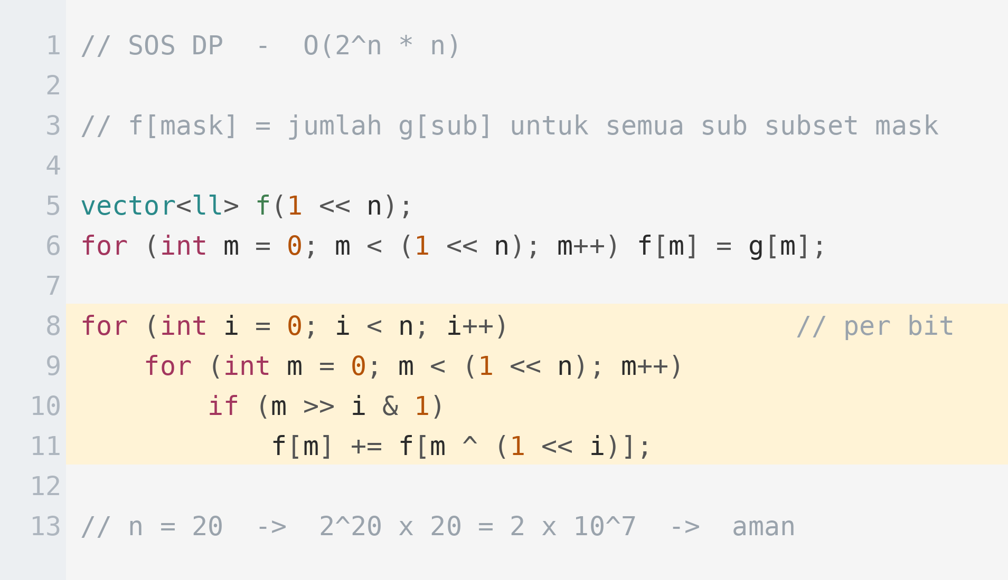
SOS DP
Perhatikan urutan loop: bit di luar, mask di dalam. Menukarnya membuat hasilnya salah.

Slide 20
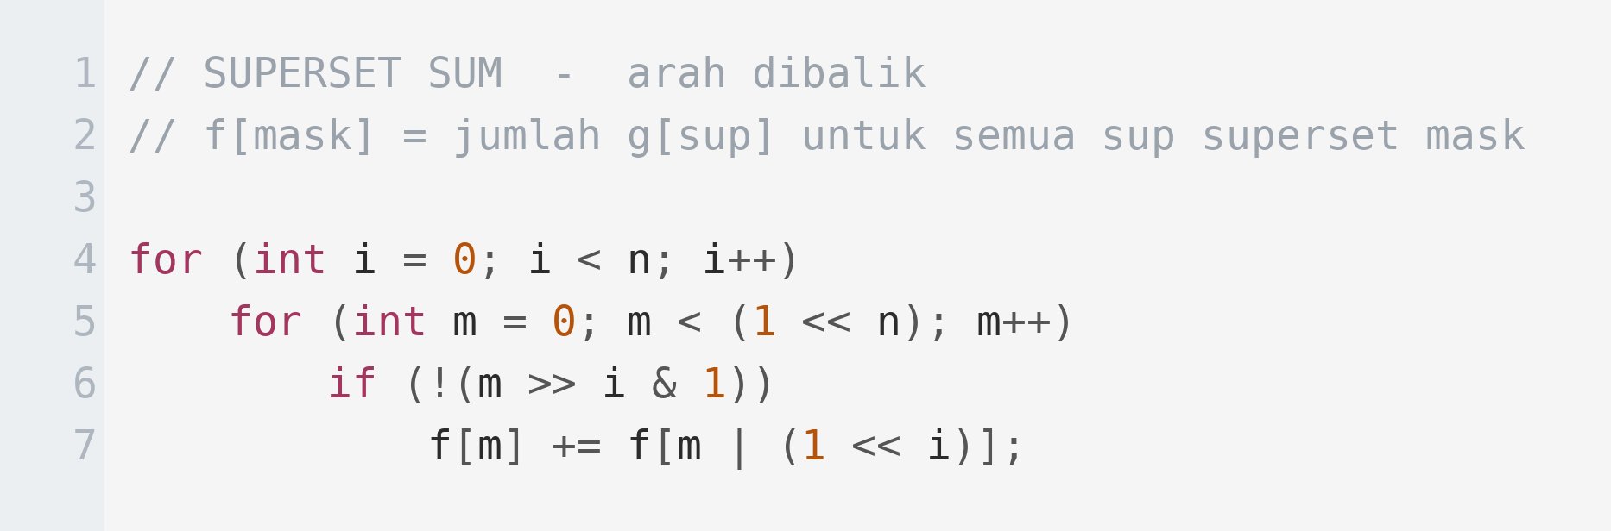
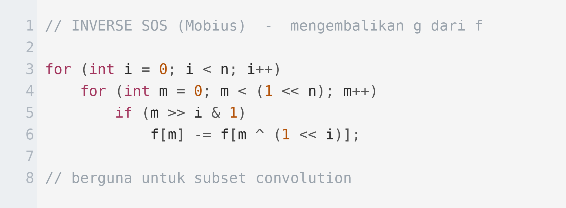
Dua Varian Lain
Arah yang dibalik memberi jawaban yang berbeda pula.
Superset sum
Inverse SOS (Mobius)

Slide 21
05
Contoh Soal
Menghitung SOS langsung

Slide 22
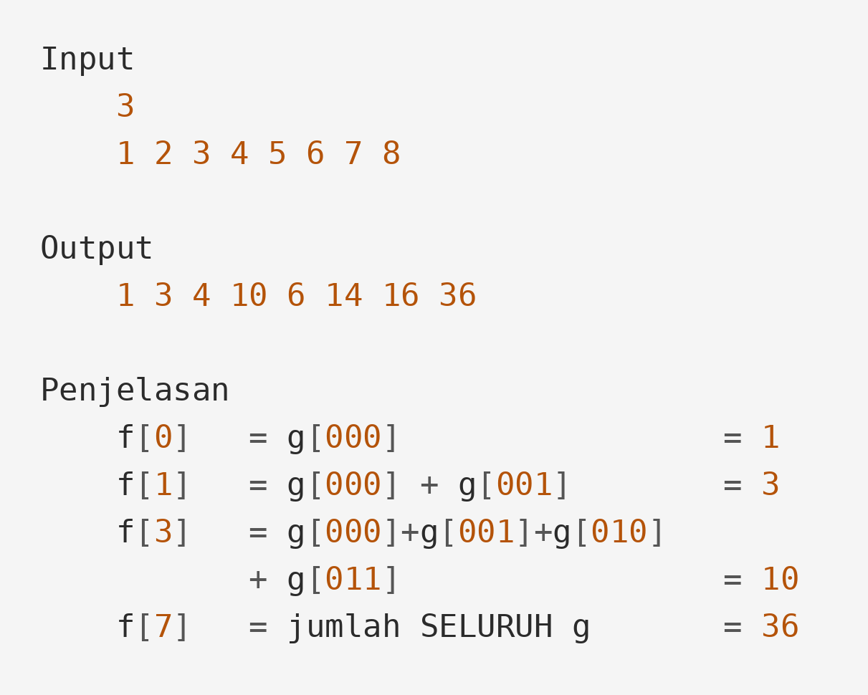
Contoh Soal — Sum over Subsets
SOAL
Jumlah atas Seluruh Subset
Diberikan array g dengan 2^n elemen, di mana g[mask] adalah nilai untuk himpunan mask.
Untuk setiap mask, hitung f[mask] = jumlah g[sub] atas seluruh sub yang merupakan subset dari mask. Cetak seluruh f.
1 ≤ n ≤ 20
0 ≤ g[mask] ≤ 10^9
Hasil muat dalam long long

Slide 23
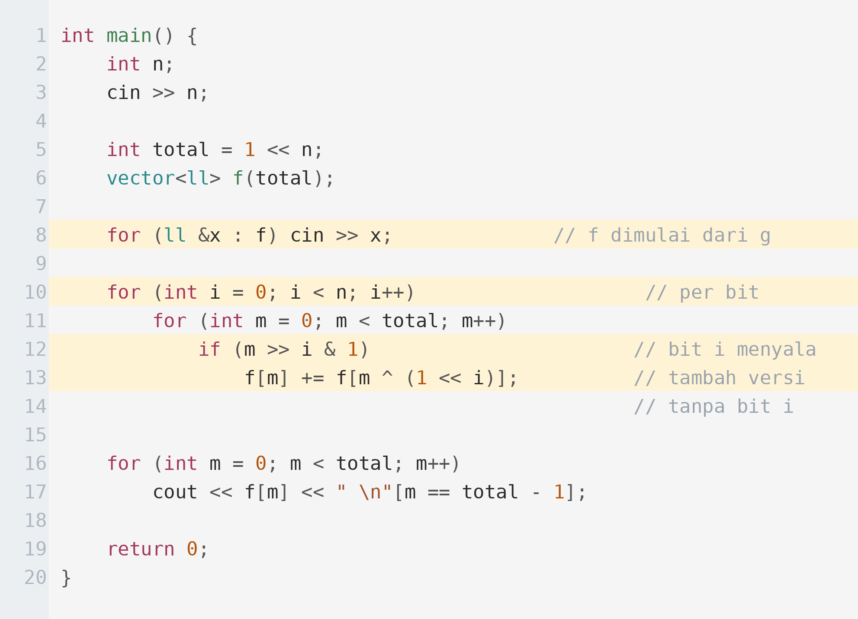
Pembahasan
Kompleksitas O(2^n · n) = 2^20 × 20 ≈ 2 × 10^7 — aman.
1
f diinisialisasi langsung dari input, tidak perlu array g terpisah.
2
Loop bit berada di LUAR. Ini syarat mutlak — menukarnya membuat sebagian subset terlewat.
3
Hanya mask yang bitnya menyala yang diperbarui. Mask lain sudah benar untuk tahap ini.
4
m ^ (1 << i) adalah mask yang sama tetapi tanpa bit i. Nilainya sudah lengkap untuk bit 0 sampai i-1.
5
Pakai long long: menjumlahkan 2^20 nilai sebesar 10^9 jelas melampaui int.

Slide 24
06
Aplikasi Nyata
Di mana SOS DP muncul dalam soal sungguhan

Slide 25
Pola Soal yang Memakai SOS
Bentuk soal yang biasanya menyembunyikan Sum over Subsets di dalamnya.
Menghitung pasangan dengan AND nol
Untuk setiap elemen, cari berapa banyak elemen lain yang tidak beririsan bitnya. Hitung dengan superset sum atas komplemen.
Menghitung banyak subset yang memenuhi syarat
Bila syaratnya berupa "semua atribut yang dibutuhkan tersedia", jawabannya adalah agregasi atas submask.
Subset convolution
Menggabungkan dua fungsi atas himpunan. Memakai SOS beserta inversnya, dengan tambahan dimensi popcount.
Maksimum atas submask
Operatornya tidak harus penjumlahan. max juga bekerja, karena max bersifat idempoten dan asosiatif.
Batasan
Operator harus asosiatif dan komutatif. Penjumlahan, max, min, dan OR aman. Pengurangan tidak bisa dipakai langsung.

Slide 26
Kesalahan Umum
Lima jebakan yang paling sering menjatuhkan solusi yang sebenarnya sudah hampir benar.
Urutan loop tertukar
Loop bit harus di luar, loop mask di dalam. Kalau dibalik, sebagian subset tidak pernah terjumlah dan hasilnya diam-diam salah.
Salah arah pada superset
Untuk superset sum, syaratnya adalah bit yang MATI, dan penambahannya dari mask dengan bit itu dinyalakan. Mudah tertukar.
Overflow
Jumlah atas 2^n nilai bisa sangat besar. Selalu pakai long long, dan terapkan modulo bila soal memintanya.
Memori
Untuk n = 20, array long long berukuran 2^20 sekitar 8 MB. Untuk n = 24 sudah 134 MB — perhatikan batasnya.

Slide 27
Latihan Mandiri
Kerjakan berurutan dari yang paling mudah. Untuk setiap soal, tulis dulu empat langkahnya di kertas sebelum mengetik.
Codeforces 383E — Vowels, soal SOS klasik
Codeforces 449D — Jzzhu and Numbers, memakai inclusion-exclusion dengan SOS
Codeforces 165E — Compatible Numbers, memakai superset sum
Implementasikan ketiga varian dalam satu file dan bandingkan hasilnya untuk n = 3
Verifikasi: bandingkan hasil SOS dengan cara naif untuk n kecil
Variasi: ganti operator penjumlahan menjadi max, lalu periksa apakah hasilnya masih benar

Slide 28
Ringkasan
Empat hal yang harus melekat sebelum lanjut ke materi berikutnya.
SOS mengubah 3^n menjadi 2^n · n
Dengan memproses satu bit untuk semua mask sekaligus.
Loop bit di luar
Ini syarat mutlak. Menukar urutannya membuat hasilnya salah tanpa error apa pun.
Tiga varian
Subset sum, superset sum, dan inverse. Bedanya hanya arah dan syarat bitnya.
Berikutnya — Day 159
Digit DP: menghitung bilangan dalam rentang yang memenuhi syarat digit.

